Slide 1
Kultur for læring
Barnehage

Slide 2
Kultur for læring – overordnede målsettinger:
Barn skal realisere sitt potensial for læring og utvikling og forberedes på framtidens samfunn.
Ansattes, lederes og eieres kompetanse skal økes gjennom kollektiv og samordnet kompetanseutvikling i profesjonelle læringsfellesskap.
Ulike kartleggingsresultater og andre data skal brukes aktivt for å forbedre den pedagogiske praksis.
Styrende myndigheter, forvaltningen, høyere utdanning og interesseorganisasjoner har et nærmere og mer forpliktende samarbeid.

Slide 3
Kultur i barnehagen (Reeves, 2009)
Kultur kan defineres som; ”den måten vi gjøre ting på her”.
Webster Dictionary: ”Kulturen er den atferden som er vanlig for en gruppe av mennesker”
Dette innebærer at kulturen i en barnehage sjelden er å finne i visjoner eller plandokumenter.
Strategiske endringer uten kulturelle endringer er en øvelse i meningsløshet og frustrasjon

Slide 4
Kultur spiser tiltak og strategier til frokost

Slide 5
Barnehager med høy kvalitet | Barnehager med god kvalitet | Barnehager med lav kvalitet
God interaksjon og kommunikasjon voksen-barn | Dialog barn - voksen i sentrum | Tilbaketrukket, kontrollerende voksenrolle
Klare mål for aktiviteter med utviklingsperspektiv ut fra rammeplanens temaer. | Fravær av bevisste planlagte læring- og utviklingsprosesser, samt fravær av utfordringer og bevisst utviklingsforståelse i lys av rammeplanens intensjoner | Ikke klare mål for aktiviteter. Enten meget voksenstyrt eller meget barnestyrt. Adskilt voksen og barneaktiviteter
Læringsfellesskap rikt på materiale, stimuli og utfordringer. | Læringsfellesskapet preges av at barna leker på egen hånd og får muligheter for å utvikle seg sosialt i barnegrupper. Barne- initierte aktiviteter i fokus | Læringsfellesskapet kjennetegnes av å være meget strukturert eller helt ustrukturert.
Pedagogisk bevissthet og innsikt i barns intensjoner og forholder seg nysgjerrig til deres interesser og opplevelser. | Pedagogisk forståelse som bygger på respekt for barns initiativer og et syn på barn som det «kompetente barn». | En reaktiv praksis hvor konflikthåndtering tar stor plass.

Slide 6
Forholdet mellom drift og utvikling(Irgens, 2016)
Kollektivt
Individuelt
Drift
Utvikling

Slide 7
Kompetanse og praksisendring (Irgens, 2015)
5. Organisatorisk læring
------------------------------------
4. Kunnskapsanvendelse
------------------------------------------
3. Kunnskapstilegnelse
-----------------------------------------
2. Innlæring
-------------------------------------
1. Påvirkning

Slide 8
«Du kan bli kvalifisert alene, men kompetent blir du sammen med andre»

Slide 9
Kartleggingsundersøkelsen

Slide 10
 | Total antall | Inviterte | Besvart | Svarprosent
Barn (4-5 år) |  | 3053 | 2895 | 95 %
Pedagogisk leder |  | 3053 | 2937 | 96 %
Foreldre 4-5 år |  | 3053 | 2385 | 78 %
Foreldre 0-3 år | 3960 | 3960 | 2570 | 65 %
Ansatte | 2184 | 2184 | 2031 | 93 %
Ledere | 189 | 189 | 187 | 99 %

Slide 11
Faktor | N | Snitt | Standard-avvik
Trivsel og vennskap | 2893 | 3,67 | 0,43

Slide 12
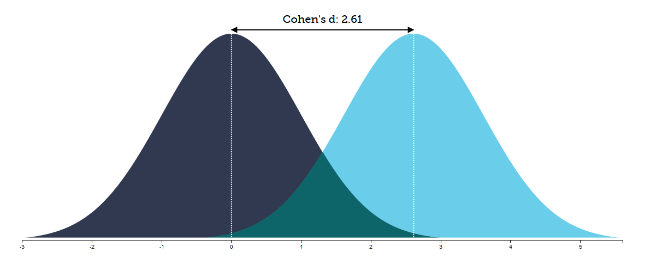
Trivsel og vennskap

Slide 13
Gjennomsnittet til alle barnehager N=144

Slide 15
Forskjeller mellom kommuner

Slide 16
Faktor | N | Snitt | Standardavvik
Erting | 2889 | 3,25 | 0,84

Slide 17
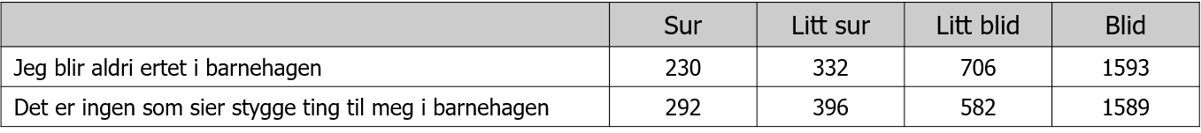

Slide 18
Forskjeller mellom barnehagene

Slide 19
Forskjeller mellom kommuner

Slide 20
Faktor | N | Snitt | Standardavvik
Relasjon til voksen | 2892 | 3,61 | 0,45

Slide 21
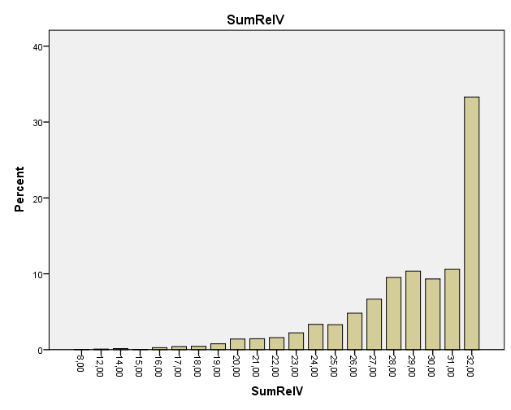

Slide 22
Gjennkjennelse
Faktor | N | Snitt | Standardavvik | Cohens D mellom laveste og høyeste
Gjenkjennelse av tall | 2888 | 0,82 | 0,31 | 2,10
Gjenkjennelse av geometriske figurer | 2889 | 0,59 | 0,25 | 3,20
Gjenkjennelse av bokstaver | 2879 | 0,70 | 0,38 | 2,60
Gjenkjennelse av ord | 2851 | 0,46 | 0,39 | 1,55

Slide 27
Drøfting
Hvordan kan de store forskjellene mellom barnehagene forklares?

Slide 29
Kjønnsforskjeller

Slide 30
Kjønnsforskjeller

Slide 31
Mors utdanningsnivå

Slide 32
Mors utdanningsnivå

Slide 33
Pedagogisk leder

Slide 34
Sosiale ferdigheter
Faktor | N | Snitt | Standardavvik
Sosiale ferdigheter: selvkontroll og empati | 2936 | 2,90 | 0,60
Sosiale ferdigheter: selvhevdelse | 2934 | 3,00 | 0,57

Slide 35
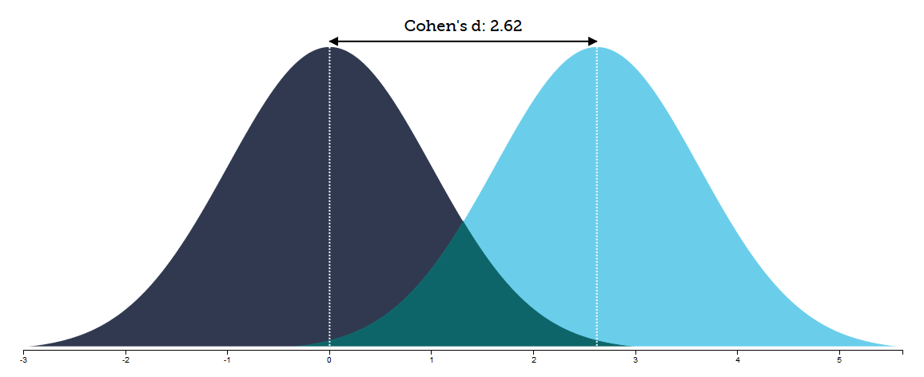
Selvkontroll og empati

Slide 37
Faktor | N | Snitt | Standardavvik
Språklige ferdigheter | 2933 | 4,21 | 0,74

Slide 38
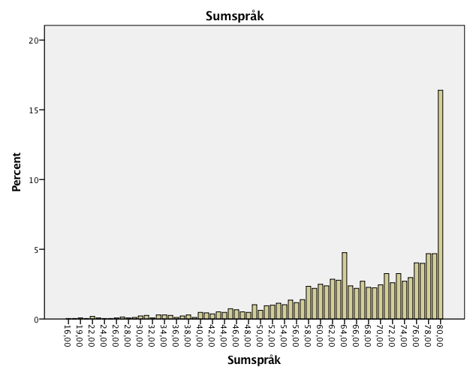
Spredning i språklige ferdigheter

Slide 39
Forskjeller mellom barnehager

Slide 40
Faktor | N | Snitt | Standard-avvik
Motorikk og fysisk aktivitet | 2932 | 3,44 | 0,58

Slide 43
Korrelasjoner
 | Språklige ferdigheter | Sosiale ferdigheter | Motorikk og fysikk
Språklige ferdigheter | -
Sosiale ferdigheter | ,599** | -
Motorikk og fysikk | ,466** | ,423** | -
**. p < 0.01 (2-tailed).

Slide 44
Drøfting
Hvorfor er sammenhengene så sterke?

Slide 45
Faktor | N | Snitt | Standardavvik
Relasjon: nærhet | 2929 | 3,50 | 0,44
Relasjon: konflikt | 2928 | 3,76 | 0,40

Slide 46
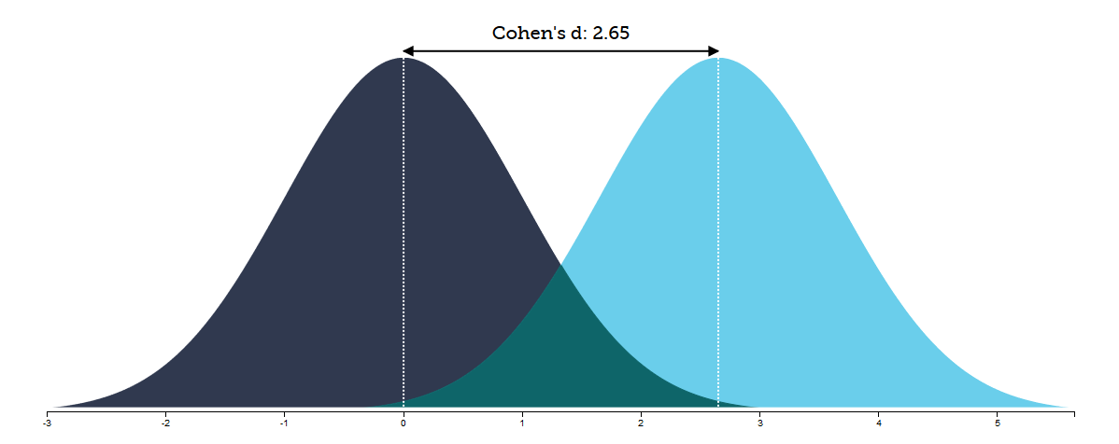
Relasjon: nærhet

Slide 47
Variasjoner mellom barnehager

Slide 48
Korrelasjoner
 | Nærhet | Konflikt | Selv-kontroll | Selv-hevdelse | Språk | Motorisk
Nærhet | 1 | ,19 | ,50 | ,59 | ,46 | ,34
Konflikt |  | 1 | ,46 | ,16 | ,13 | ,07

Slide 49
Kjønnsforskjeller

Slide 50
Kjønnsforskjeller

Slide 51
Drøfting
Hvordan kan vi forklare disse kjønnsforskjellene?

Slide 52
Mors utdanningsnivå

Slide 53
Mors utdanningsnivå

Slide 54
Mors utdanningsnivå

Slide 55
Foreldre og foresatte

Slide 56
Informasjon og samarbeid | N | Snitt | Standard-avvik
4.- 5. år | 2382 | 3,07 | 0,56
0.- 3. år | 2563 | 3,11 | 0,56

Slide 57
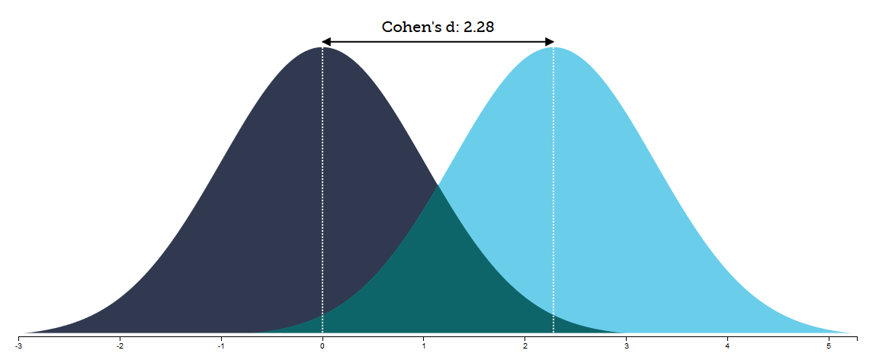
Informasjon og samarbeid, 4-5 åringer

Slide 58
Forskjeller mellom barnehager

Slide 61
Tilfredshet | N | Snitt | Standard-avvik
4.- 5. år | 2366 | 3,47 | 0,52
0.- 3. år | 2552 | 3,55 | 0,49

Slide 64
Kjønnsforskjeller

Slide 65
Mors utdanningsnivå

Slide 66
Mors utdanningsnivå

Slide 67
Ansatte i barnehagen
Funksjon | N | % | Valid %
Assistent | 629 | 31,0 | 31,1
Fagarbeider | 651 | 32,1 | 32,2
Pedagogisk leder/ barnehageleder | 702 | 34,6 | 34,7
Spesialpedagog/ støttepedagog | 41 | 2,0 | 2,0
Total | 2023 | 99,6 | 100,0
Missing | 8 | ,4
Total | 2031 | 100,0

Slide 68
Faktor: Miljø | N | Snitt | Standard-avvik
Kompetanse og tilfredshet | 2022 | 3,32 | 0,48
Samarbeid | 2018 | 3,22 | 0,50

Slide 69
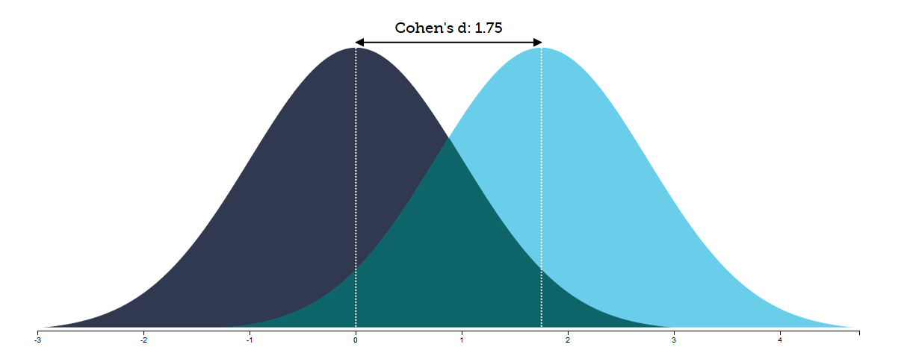
Tilfredshet og kompetanse

Slide 71
Faktor | N | Snitt | Standard-avvik
Det pedagogiske arbeidet | 2019 | 2,85 | 0,40

Slide 74
Faktor: Samarbeid med foreldre | N | Snitt | Standard-avvik
Informasjon | 2007 | 3,42 | 0,479
Dialog | 1997 | 2,15 | 0,804

Slide 76
Ledelse

Slide 77
Faktor | N | Snitt | Standardavvik | Min. skåre | Maks. skåre
Pedagogisk ledelse | 186 | 4,03 | 0,43 | 2,63 | 5,00

Slide 79
Faktor | N | Snitt | Standardavvik | Min. skåre | Maks. skåre
Tilfredshet og utvikling | 186 | 3,60 | 0,41 | 2,00 | 4,00
Samarbeid | 186 | 3,23 | 0,45 | 1,50 | 4,00
Fysisk miljø | 143 | 2,78 | 0,80 | 1,00 | 4,00

Slide 80
Faktor | N | Snitt | Standardavvik | Min. skåre | Maks. skåre
Samarbeid med myndighet | 186 | 3,58 | 0,53 | 1,00 | 4,00

Slide 82
Oppsummering

Slide 83
Hovedkonklusjoner
Kartleggingen viser gjennomgående god kvalitet i barnehagene i Hedmark
Det er imidlertid stor variasjon mellom barnehagene
Barnehagene ser ut til å opprettholde sosiale reproduksjon
Gutter skårer lavere enn jenter, særlig når pedagogiske ledere vurderer barn.
Det skåres noe lavt på det pedagogiske arbeidet og samarbeid mellom ansatte

Slide 84
Bruk av data
Over-ordnede mål-settinger
Data-innsamling
Analyse av data
Forsknings-baserte beslutninger

Slide 85
Fra kunnskap til handling
Kompetanse i hos ansatte i barnehagen er i stor grad ferdighetsbasert
Både lærere og ledere skal utøve innflytelse på andre, og denne innflytelsen realisere best gjennom ferdigheter som bør være kunnskapsbasert.
I pedagogiske situasjoner har kunnskaper liten verdi om de ikke kan formidles eller vises gjennom ferdigheter

